Slide 1


Segundo Semestre 2024
Laboratorio
Seminario de Sistemas 1
Clase 2

Slide 2

Agenda del día
  Foro #2
  Aviso de asignación DTT
  Revisión de grupos
  Máquinas Virtuales
  AWS EC2
  Ejemplo práctico
  Tarea 1

Slide 3
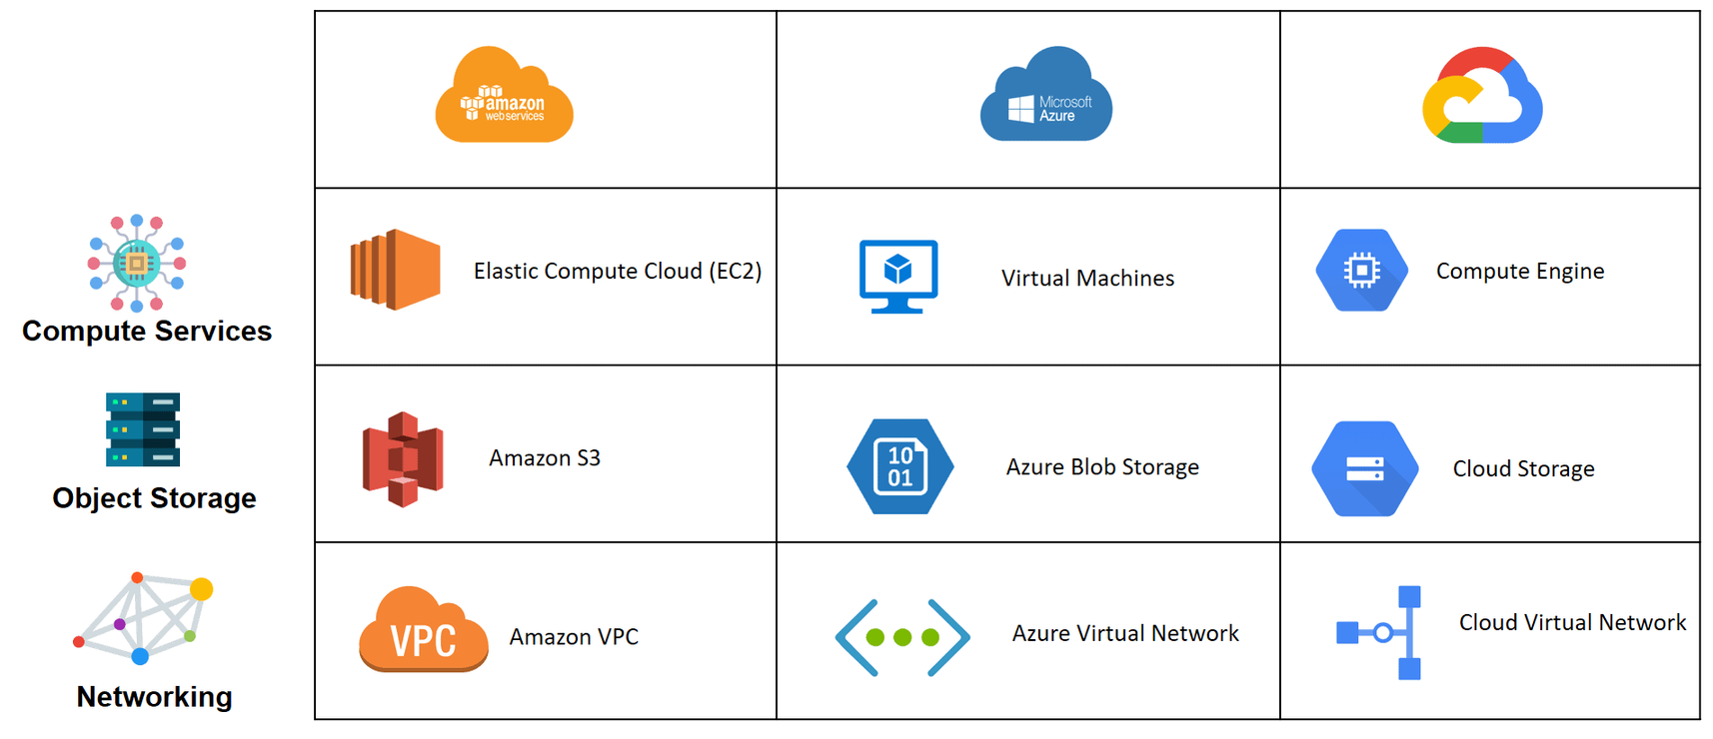
VMs en los proveedores Cloud

Slide 4


Amazon
Elastic Compute Cloud (EC2)
Amazon Elastic Compute Cloud (EC2) es un servicio web que proporciona capacidad de computación escalable bajo demanda en la nube.
Reduce los costos de harware para que podamos desarrollar e implementar aplicaciones con mayor rapidez.
La interfaz de servicios web de Amazon EC2 es simplificada, por lo que podemos crear y configurar

Slide 5
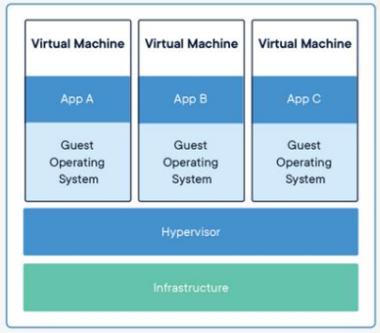
Estructura de las maquinas virtuales en Cloud

Slide 6


Servidores Virtuales en la nube
7 veces menos horas de inactividad que el siguiente proveedor de nube más grande.
33 regiones y 105 zonas de disponibilidad a nivel mundial
Millones de clientes, desde pequeñas compañías hasta empresas emergentes
275 instancias para prácticamente cualquier necesidad empresarial.

Slide 7

Optimizadas para informática
Uso General
Categorías de las intancias
Ideales para aplicaciones críticas para las empresas, bases de datos pequeñas o medianas, aplicaciones de nivel web y más.
Ideales para informática de alto rendimiento, procesamiento por lotes, codificación de videos y más.
Optimizadas para memoria
Informática acelerada
ideales para bases de datos de alto rendimiento, cachés en memoria distribuidas con escala web, análisis de big data en tiempo real y más.
Ideales para aprendizaje automático, aplicaciones con uso intensivo de gráficos, videojuegos y más.

Slide 8
Optimizadas para almacenamiento
Ideales para bases de datos NoSQL, almacenamiento de datos, sistemas de archivos distribuidos y más.
Categorías de las intancias
Optimizadas para HPC
Ideales para aplicaciones que se benefician de procesadores de alto rendimiento, como simulaciones grandes y complejas y cargas de trabajo de aprendizaje profundo.

Slide 9


Security Groups
un grupo de seguridad funciona como un firewall virtual para las intancias EC2 para controlar el tráfico entrante y saliente.
Las reglas de entrada controlan el tráfico entrante a la instancia y las reglas de salida controlan el tráfico saliente de la instancia.

Slide 10


Security Groups
De forma predeterminada los grupos de seguridad permiten el tráfico de salida, mas no el de entrada por lo que debe ser configurado.
Las reglas del grupo de seguridad son siempre permisivas; no es posible crear reglas que denieguen el acceso.

Slide 11
Tipos de par de Claves
Amazon EC2 admite los tipos de claves ED25519 y RSA.
**Nota: Las claves ED25519 no son compatibles con las instancias de windows.
Formato de archivos de clave privada
El formato de archivo define el formato de la clave privada que se pedirá que descarguemos al crear el par de claves.
  Si utilizaremos OpenSHH para conectarnos a la instancia, debemos guardar la clave en formato .pem.
  Si utilizaremos PuTTY para conectarnos a la instancia, deberemos guardar la clave en formato .ppk.
Pares de claves
AWS EC2 utiliza una clave pública y una clave privada (encriptación asimétrica) que en su conjunto funcionan como unas credenciales de seguridad que se utilizan para demostrar nuestra identidad cuando nos conectamos a una instancia.

Slide 12

Amazon Machine Images (AMI)
Una imagen de máquina de Amazon (AMI) es una imagen compatible y mantenida que ofrece AWS. Nos brinda la información necesaria para lanzar una instancia.
Debemos especificar una AMI al lanzar una instancia. Cuando necesitemos varias instancias con la misma configuración, podemos lanzarlas desde una misma AMI, así mismo si necesitamos instancias con diferentes configuraciones, podemos utilizar distintas AMI para lanzarlas.

Slide 13
Se asigna una dirección IP elástica a nuestra cuenta de AWS, que es nuestra hasta que la liberemos.
Con una dirección IP elástica, podemos enmascarar los errores de una instancia o software volviendo a mapear rápidamente la dirección a otra instancia de nuestra cuenta.
Elastic IP
Las direcciones IP elásticas son direcciones IPv4 estáticas diseñadas para la informática en la nube dinámica.
Si así lo preferimos, podemos especificar la dirección IP elástica en un registro DNS para el dominio, de modo que el dominio apunte a la instancia.

Slide 14
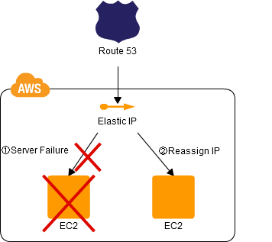
Elastic IP

Slide 15
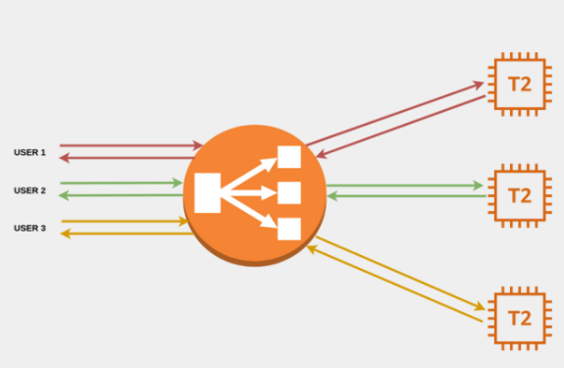
Elastic Load Balancing
Elastic Load Balancing (ELB) distribuye automáticamente el tráfico entrante de aplicaciones a través de varios destinos, tales como instancias de Amazon EC2, contenedores, direcciones IP y funciones lambda.
Puede controlar la carga variable del tráfico de su aplicación en una única zona o en varias zonas de disponibilidad.
Elastic Load Balancing ofrece tres tipos de balanceadores de carga que cuentan con el nivel necesario de alta disponibilidad, escalabilidad automática y seguridad para que nuestras aplicaciones sean toleantes a errores.

Slide 16





Alta disponibilidad
Elasticidad
Monitorización y auditorias sólidas
Flexibilidad
Beneficios
Seguridad
Equilibrio de cargas híbrido

Slide 17

Documentación Amazon EC2
Documentación EC2

Slide 18
Ejemplo práctico

